Slide 1

Título:
Minería de Datos – Predicción de Ingresos con Regresión Logística
Integrante:
Wilkyn Julián Vargas Bahamón
Johan Ariel Verjan Carrillo
Asignatura:
Minería de Datos
Docente:
JULIAN ANDRES QUIMBAYO CASTRO

Slide 2




¿Cómo influyen la edad, el nivel educativo y el sexo biológico en la probabilidad de que una persona alcance ingresos superiores a 50 000 USD al año?
OBJETIVO
Determinar el impacto de variables sociodemográficas en la probabilidad de obtener ingresos altos, mediante técnicas de minería de datos y modelos de regresión logística.

Slide 3
ANÁLISIS DEL DATASET
Descripción General
Dataset: Adult Income (Censo de EE. UU)
Procesamiento de datos
Hallazgos descriptivos
Total de registros: 32 561 personas
Variables: 15 (6 numéricas y 9 categóricas)
Variable objetivo: INCOME (<=50K o >50K)
Fuente: UCI Machine Learning Repository
Se limpiaron duplicados y valores faltantes, completando datos numéricos con la mediana y categóricos con la moda. Se codificaron variables con LabelEncoderMinMaxScaler
Predomina la población con ingresos ≤ 50 000 USD (76 %), nivel educativo medio, y mayoría masculina (67 %).
La mayoría son adultos entre 25 y 50 años con jornadas cercanas a 40 horas semanales.

Slide 4
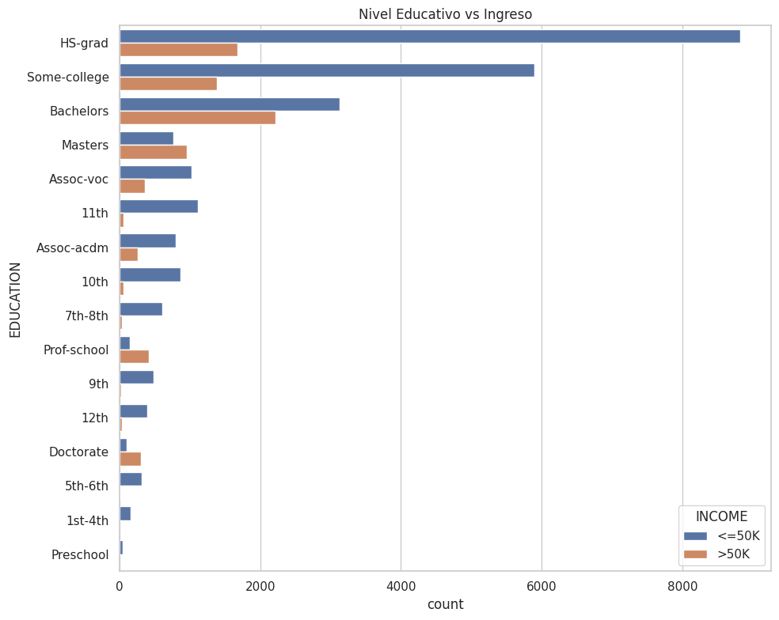
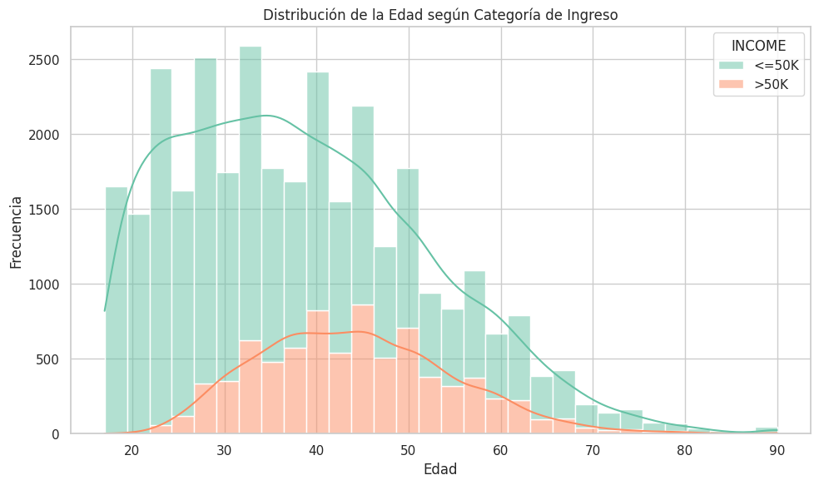
Visualizaciones Gráficas
Distribución de la edad según ingresos
La mayoría de los ingresos altos, se concentran entre los 35 y 55 años
Ingresos por nivel educativo
A mayor educación. Aumenta la proporción de ingresos altos

Slide 5
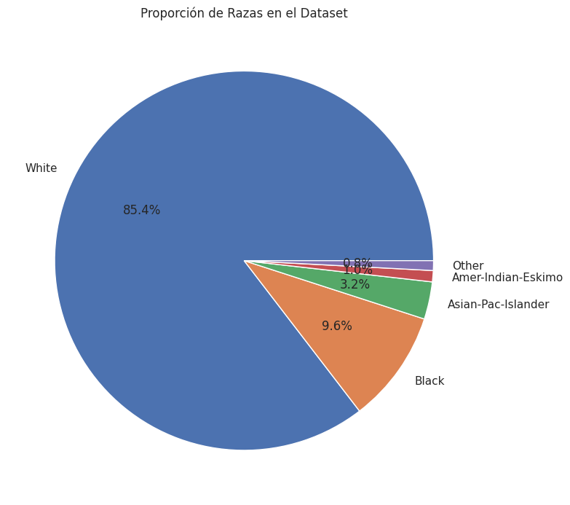
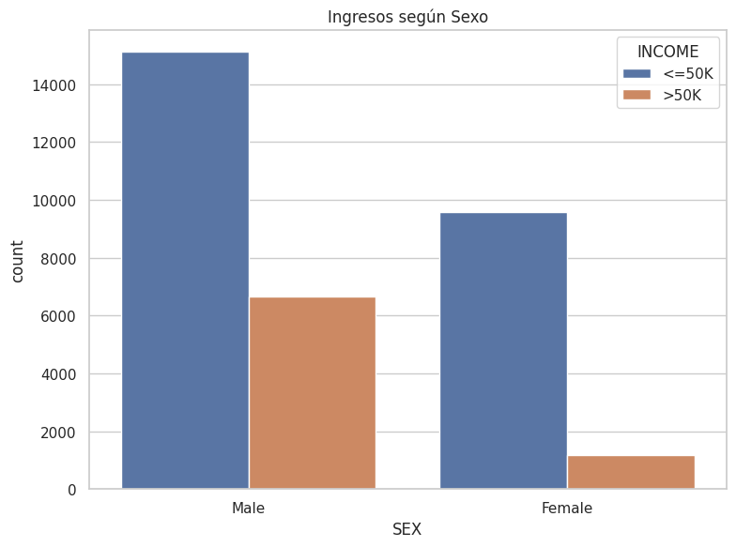
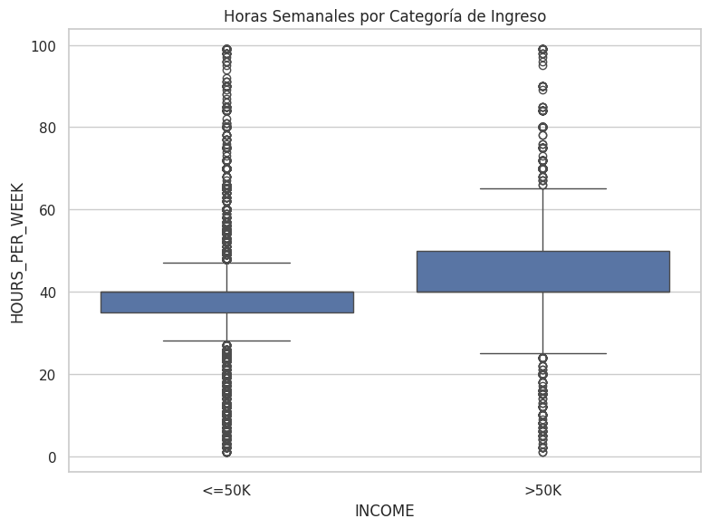
Visualizaciones Gráficas
Horas trabajadas por semana vs Ingresos
Muestra que quienes trabajan más de 45 h semanales tienen mayor probabilidad de superar 50 K.
Predomina la población blanca (≈85 %), lo que podría generar sesgo demográfico en el modelo.
Sexo biológico vs Ingresos
Los hombres tienen mayor proporción en el grupo > 50 K, evidenciando brecha de género.

Slide 6
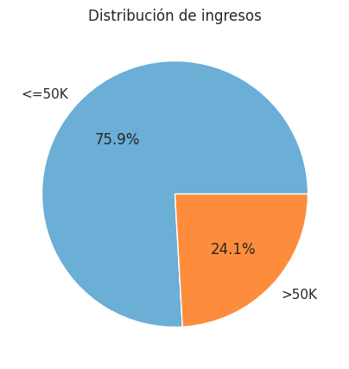
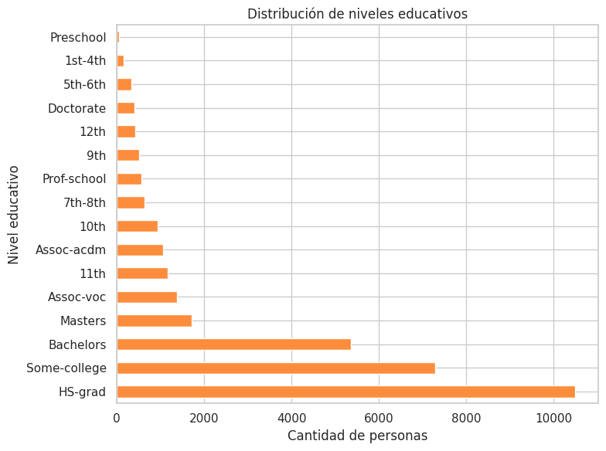
Características Encontradas en el Proceso
Los ingresos se distribuyen como:
Predominan niveles educativos medios y técnicos con pocos estudios superiores
Patrones identificados
Correlaciones Importantes
Distribuciones relevantes
Outliers
A mayor nivel educativo, edad y horas trabajadas se aumenta la posibilidad de tener mayores ingresos
EDUCATION ↔ EDUCATION_NUM muestran correlación muy alta (miden casi lo mismo).
SEX ↔ RELATIONSHIP presentan la correlación más fuerte del dataset (≈ −0.62).
CAPITAL_GAIN tiene valores extremos entre 20 000 y 99 999,pero se mantienen porque representan casos reales de ingresos adicionales altos.

Slide 7
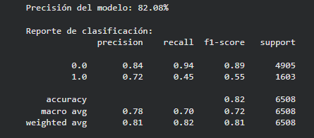
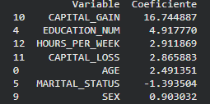
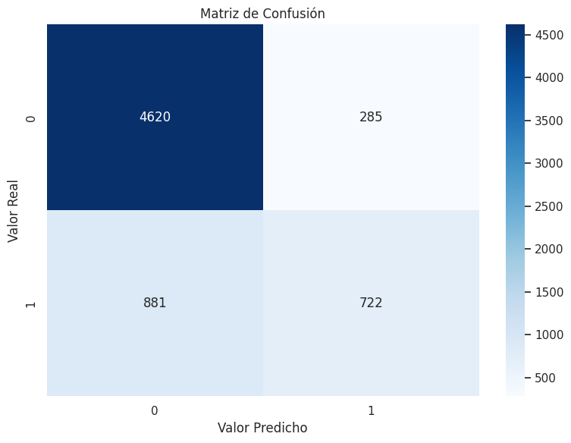
Predicción y Hallazgo
RESULTADOS DEL MODELO
VARIABLES QUE MÁS INFLUYEN EN LA PREDICCIÓN
HALLAZGO PRINCIPAL
RESPUESTA A LA INVESTIGACIÓN
El modelo clasifica mejor los casos de ≤ 50K, mientras que la categoría > 50K presenta menor precisión debido a la distribución desigual de ingresos.
El modelo muestra que factores como más educación, edad más avanzada, mayor dedicación laboral y ganancias de capital incrementan notablemente la probabilidad de superar los 50 000 USD anuales.
La edad, la educación y el sexo sí influyen en la probabilidad de alcanzar ingresos superiores a 50 000 USD.
La educación y la edad muestran el efecto más fuerte; el sexo influye en menor grado, pero sigue siendo un factor observable en el dataset.
La matriz de confusión refleja falsos positivos y falsos negativos, lo cual es esperable en una base con proporciones distintas entre categorías.
Notes:
Esta diapositiva tiene animaciones, es interactiva.

Slide 8
RECOMENDACIONES
Probar modelos más complejos(Random Forest..)
Usar One-Hot Encoding para variables categóricas
Aplicar balanceo de datos
Incluir variables laborales más específicas (sector, tipo de contrato, ubicación).
Limitaciones del Dataset
Algunas variables son muy generales y pierden detalle occupation,native_ country
Distribución desigual de ingresos(76% ≤50K), lo que dificulta predecir casos > 50k
Restricciones del análisis
LabelEconder puede introducir relaciones numéricas que no existan.
La Regresión Logística solo capta relaciones lineales
POSIBLES SESGOS
DIFERENCIA MARCADA ENTRE HOMBRES Y MUJERES QUE PUEDEN REFLEJARSE EN LA PREDICCIÓN
NO SE APLICARON TÉCNICAS DE BALANCEO, LO QUE AFECTA LA DETECCIÓN DE INGESOS ALTOS

